Slide 1
李兴华Java培训系列课程
Java简介

Slide 2
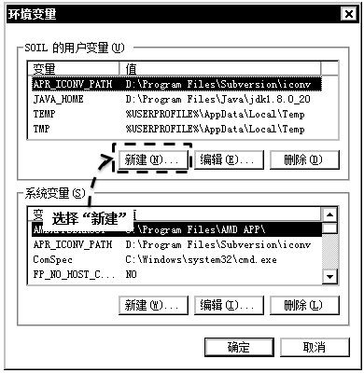
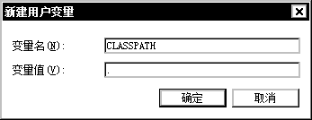
CLASSPATH
CLASSPATH表示的是类的加载路径；
配置CLASSPATH：
SET CLASSPATH=*.class文件所在的路径
常用的CLASSPATH配置：
SET CLASSPATH=.

Slide 3

免费学习资料扫码下载
官方网站：www.mldn.cn
面授培训：www.mldnjava.cn
在线学习：www.jixianit.com
官方QQ群：498822927

